Slide 1

PROCESAMIENTO DE IMÁGENES
INGENIERÍA EN SISTEMAS Y COMPUTACIÓN
Docente: Ing. José Luis Carvajal C.

Slide 2
Introducción:
Hasta hace pocos años la comunidad de procesamiento de imágenes y visión por computadora era un grupo relativamente pequeño de personas, las cuales tenían acceso a herramientas de procesamiento muy caras, o bien se caracterizaban por ser expertos en algún lenguaje de programación. Actualmente existe una gran cantidad de librerías que facilitan el proceso de diseño del sistema de procesamiento de imagen, ya sea para aplicaciones de inspección de manufactura, hasta para la navegación de un robot móvil. Ejemplos de este tipo de herramientas es OpenCV para utilizarse con lenguaje C o ImajeJ para usarla con Java.
Matlab es un programa que permite realizar cálculos técnicos y científicos. La unidad de procesamiento de Matlab es la matriz, por lo que su utilización en el procesamiento de imágenes (matrices) es una extensión natural de su lenguaje de programación.

Slide 3
Cuando se trabaja con imágenes en Matlab, hay muchas cosas a tener en cuenta, tales como cargar una imagen, utilizando el formato correcto, guardar los datos en diferentes tipos de datos, como mostrar una imagen, conversión entre diferentes formatos de imagen, etc La mayoría de estos comandos requieren que usted tenga la caja de herramientas de procesamiento de imágenes instalado con Matlab. Para saber si está instalado, escriba ver en el prompt de Matlab. Esto le da una lista de las cajas de herramientas que están instaladas en el sistema. Para mayor referencia en el tratamiento de imágenes en Matlab se recomienda utilizar el navegador ayuda de Matlab.

Slide 4
Fundamentos:
Una imagen digital está compuesta de píxeles que pueden ser considerados como pequeños puntos en la pantalla. Un ejemplo de tamaño de una imagen es 512 x 512 píxeles.
Digamos que tenemos una imagen en el formato de 512 por 1024 píxeles. Esto significa que los datos de la imagen deben contener información acerca de 524.288 píxeles, lo que requiere una gran cantidad de memoria. Por lo tanto, la compresión de imágenes es esencial para el procesamiento de imágenes eficaz. Existen métodos para comprimir una imagen como lo es el análisis de Fourier y el análisis de Wavelet.
Formatos de imagen soportados por Matlab:
Los siguientes formatos de imagen son compatibles con Matlab: BMP, HDF, JPEG, PCX, TIFF y XWB.

Slide 5
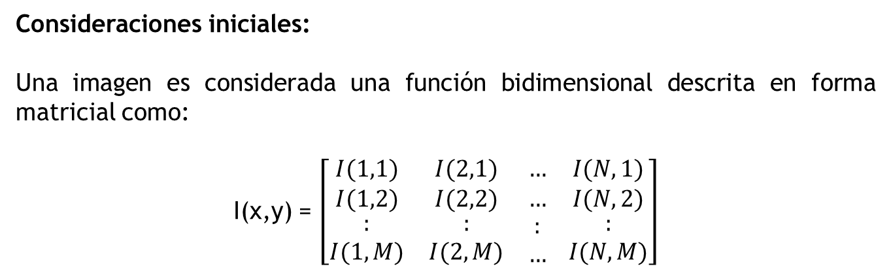
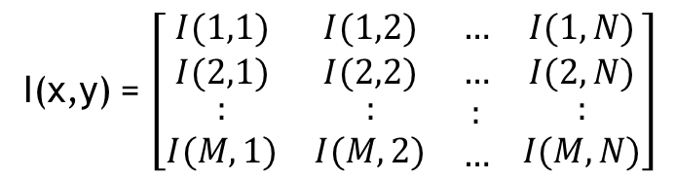
Consideraciones iniciales:
Una imagen es considerada una función bidimensional descrita en forma matricial como:
I(x,y) = $\left[\begin{matrix}I(1,1) & I(2,1) & … \\ I(1,2) & I(2,2) & … \\ \begin{aligned}: \\ I(1,M)\end{aligned} & \begin{aligned}: \\ I(2,M)\end{aligned} & \begin{aligned}: \\ …\end{aligned}\end{matrix} \begin{matrix}I(N,1) \\ I(N,2) \\ \begin{aligned}: \\ I(N,M)\end{aligned}\end{matrix}\right]$
Donde el desplazamiento en forma horizontal trae consigo un aumento en el índice x mientras que los desplazamientos en sentido vertical aumentan el índice y, además M y N representan las dimensiones de la imagen. La forma en que Matlab representa imágenes es la siguiente:
I(x,y) = $\left[\begin{matrix}I(1,1) & I(1,2) & … \\ I(2,1) & I(2,2) & … \\ \begin{aligned}: \\ I(M,1)\end{aligned} & \begin{aligned}: \\ I(M,2)\end{aligned} & \begin{aligned}: \\ …\end{aligned}\end{matrix} \begin{matrix}I(1,N) \\ I(2,N) \\ \begin{aligned}: \\ I(M,N)\end{aligned}\end{matrix}\right]$

Slide 6
Tipos de datos:
TIPOS DE DATO | RANGO
double | - 10308 a 10308
uint8 | [0, 255]
uint16 | [0, 65535]
uint32 | [0, 4294967295]
logical | [0, 1]

Slide 7
Tipos de imágenes:
Imagen binaria: Imagen que contiene sólo pixeles de color blanco y negro. En MATLAB, una imagen binaria es representada por una matriz de tipo uint8 o double logical que contiene 0 y 1 (los cuales representan blanco y negro respectivamente).
Imagen indexada: Imagen cuyos pixeles tienen valores que son índices directos a un mapa de color RGB. En MATLAB, una imagen indexada es representada por un array de clase uint8, uint16 o double. El mapa de color es siempre un array m x 3 de clase double.
Imagen RGB: Una imagen cuyos pixeles son específicamente 3 valores, uno por cada componente de color (rojo, verde y azul) de cada pixel. En MATLAB, una imagen RGB es representada por un array m x n x 3 de clase uint8, uint16 o double.
Imagen a escala de grises: Una imagen a escala de grises es una matriz cuyos valores han sido escalados para representar un determinado número de intervalos. Si la imagen es del tipo uint8 entonces los datos que la conforman se encuentran en el intervalo [0, 255]. Si es del tipo double los datos se encuentran en el intervalo de [0, 1].

Slide 8
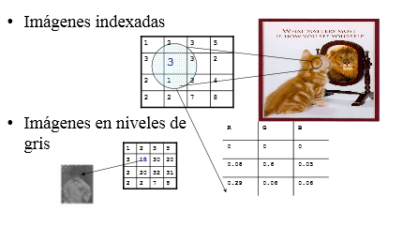
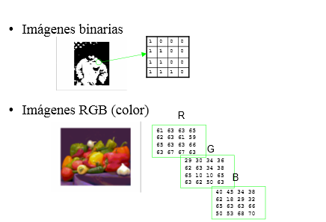
TIPOS DE IMÁGENES EN MATLAB

Slide 9
Cómo leer archivos de imágenes en Matlab:
Cuando se encuentre con una imagen que desee para trabajar, por lo general en forma de un archivo (por ejemplo, si por cargar una imagen de la web, por lo general se almacenan en formato JPEG-file). Una vez que hemos terminado el procesamiento de una imagen, es posible que quiera volver a escribir en un archivo JPEG, de modo que podemos, por ejemplo, enviar la imagen procesada en la web. Esto se hace usando el imread y comandos imwrite. Estos comandos requieren el procesamiento de imágenes caja de herramientas
OPERACIÓN | COMANDO DE MATLAB
Leer una imagen. (Dentro del paréntesis se escribe el nombre del archivo de imagen que desea leer. Ponga el nombre del archivo dentro de una sola comillas ‘ ‘). | imread(‘Nombre Archivo o ruta’)
Escriba una imagen en un archivo. (Como el primer argumento dentro del paréntesis se escribe el nombre de la imagen que he trabajado. Como segundo argumento dentro del paréntesis se escribe el nombre del archivo y el formato que desee escribir la imagen. Ponga el nombre del archivo dentro de una sola comillas ‘ ‘). | imwrite( , )

Slide 10
Una vez que la imagen ha sido cargada en una variable, podría ser conveniente indagar sobre sus dimensiones, lo que puede ser realizado mediante la función size. De tal manera que para indagar el tamaño de la imagen almacenada en una variable A se escribirá:
[M N] = size(A)
Para desplegar imágenes en Matlab como si se tratara de gráficas generadas por un comando plot, se utiliza la función imshow. De esta manera si se deseara desplegar la imagen almacenada en la variable A, se escribiría en la línea de comandos:
imshow(A)
Después de que se han realizado procesamientos sobre la imagen sería conveniente guardar la imagen resultante, lo cual se realiza mediante la función imwrite. Su sintaxis se define como:
imwrite(B,’nombre del archivo’)
Donde B representa la imagen que se pretende guardar, mientras que nombre del archivo representa la cadena de caracteres que define un nombre válido para la imagen junto con su extensión.

